Slide 1
可愛動物介紹
蒐集者：vivixu

Slide 2
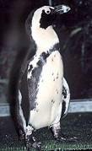
黑腳企鵝
黑臉從眼後上至白眉黑腳企鵝成鳥在海裡聚集成群共同捕魚，可潛水至海底130公尺處。

Slide 3
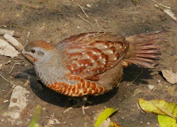
竹雞
雜食性，種子(包括堅果)、芽鞘、葉子及昆蟲。本園餵食綜合穀纇、麵包蟲、小雞飼料。
出現中、低海拔之竹林、灌木叢及草叢中，海拔上限可達2000公尺。

Slide 4
資料來源
黑腳企鵝
http://newweb.zoo.gov.tw/Pager/Show/ZooData_Index_Show.aspx?Animal_ID=121
竹雞
http://newweb.zoo.gov.tw/Pager/Show/ZooData_Index_Show.aspx?Animal_ID=290

